Slide 1
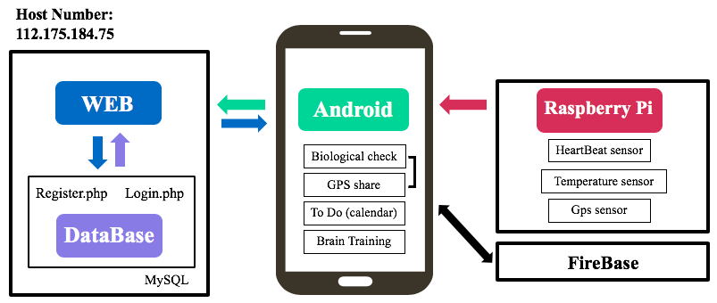
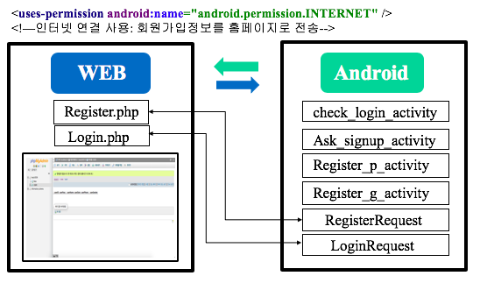
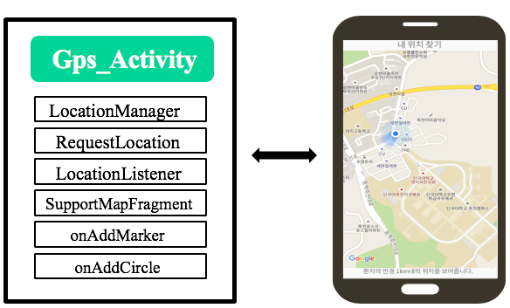
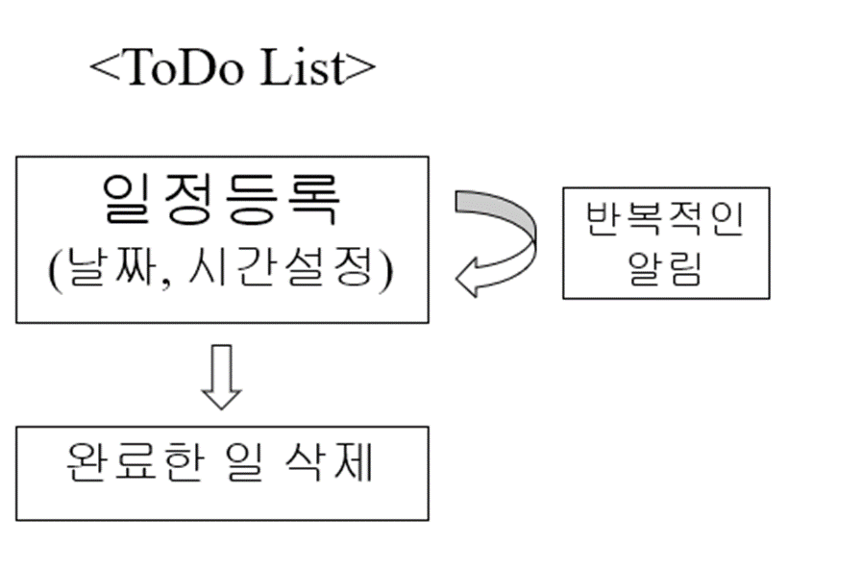
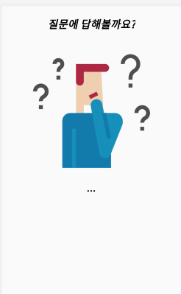
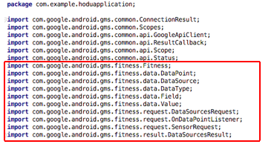
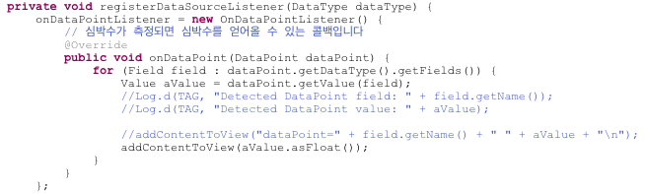
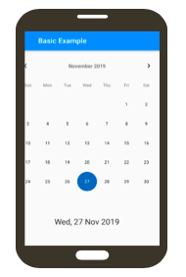
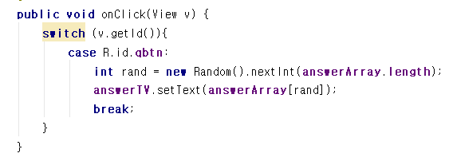
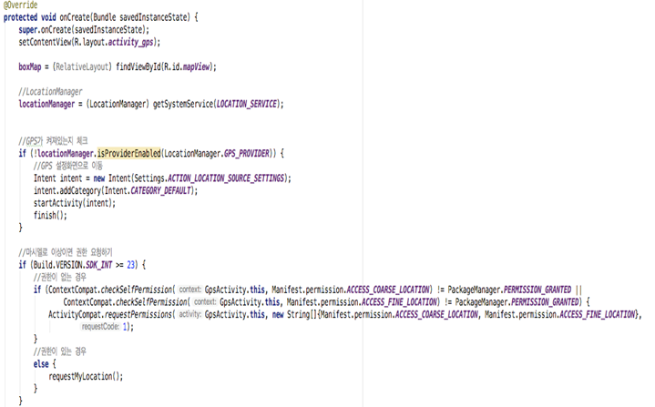
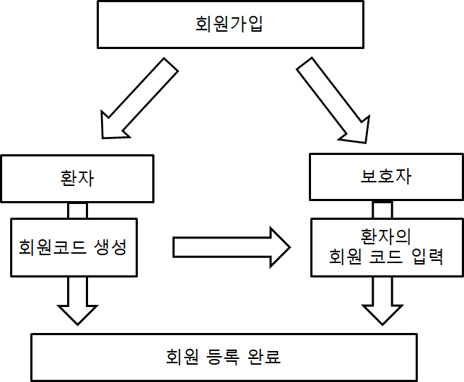
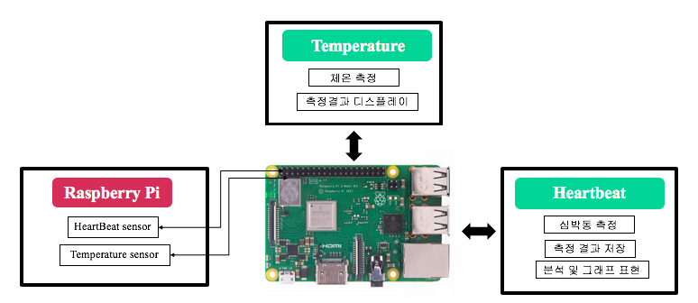
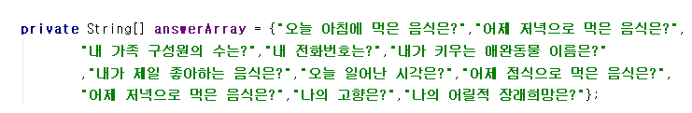
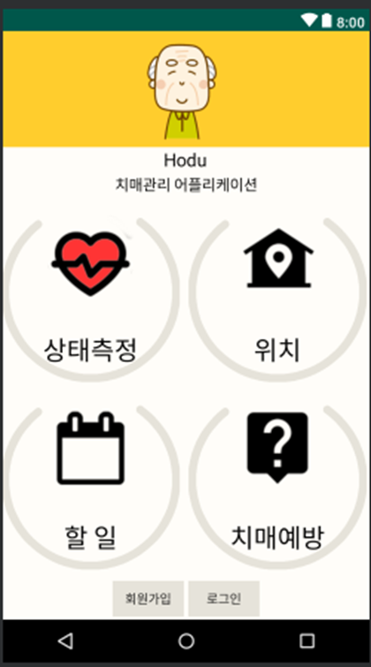
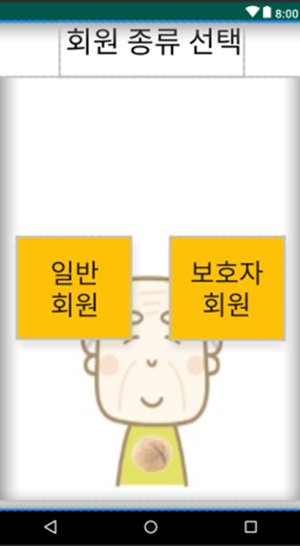
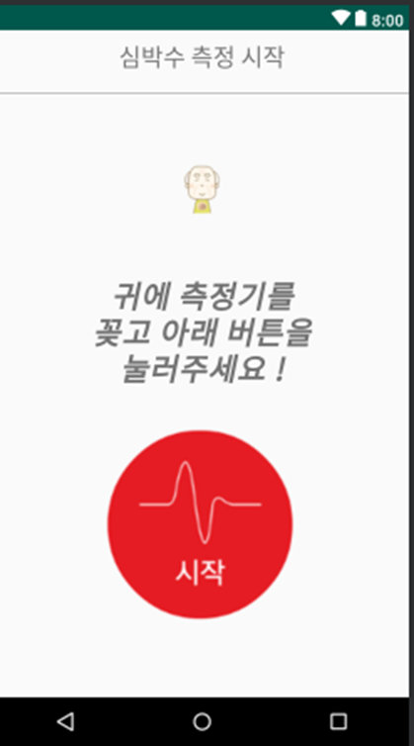
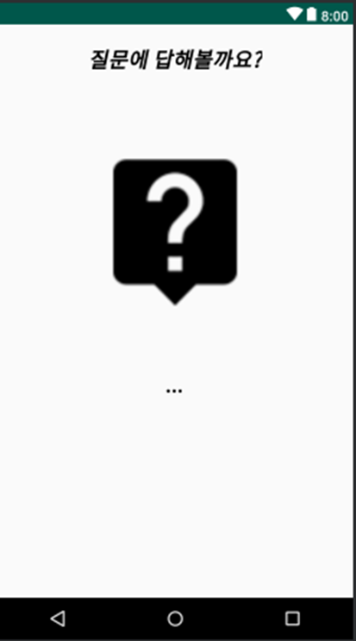
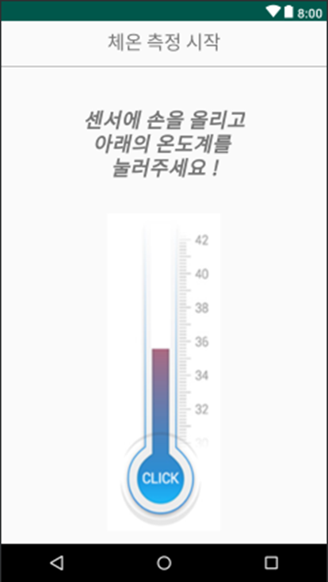
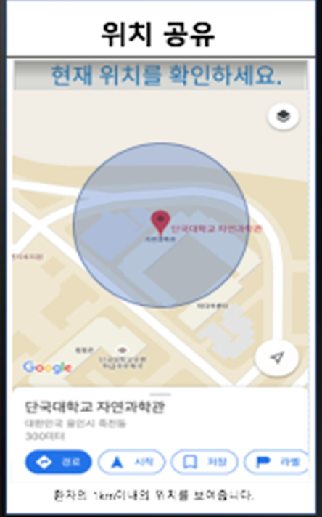

B12
치매환자 관리 안드로이드 어플리케이션
HODU (단국대학교 소프트웨어학과)
이수연, 이채린, 최소영, 허예지
개발 동기 및 목표
시스템 아키텍처
고령화시대에 흔히 치매환자가 겪는 배회 문제, 심방세동 문제, 망각 증세를 효율적으로 예방 및 관리를 목적으로 한 기존 어플리케이션의 부족
Raspberry Pi를 이용한 Android Application개발
설계 과정
1. 회원가입& 로그인
2. 상태 측정
3. 위치 공유 (GPS)
4. To Do
5. 치매예방
-라즈베리파이를 이용한
체온 측정 및 심박동 측정 구현
-측정한 데이터를 가져오기 위해 Google Fitness API 사용
-심박동수가 불규칙한 치매환자의
심방세동 문제로 인한 응급상황을 예방하기 위해 보호자에게 알림 서비스 지원
-Firebase로 push 알림 기능 추가
Brain Training
Quiz String Object
Random Object
Button
-환자와 보호자의 회원가입창을 각각 생성
-Register_p_activity => patient
-Register_g_activity => guardian
-보호자는 환자의 난수발생 회원코드를 사용하여 보다 간편하게 회원가입
-json파일을 사용해 데이터베이스에 저장
-GoogleMap library 를 사용해 구현
1.LocationManager //GPS 퍼미션 체크 후
2.RequestLocation //현재 위치를 요청
3.LocationListener //현재 위치를 받아옴
4.SuppotMapFragment //googleMap 생성
5.onAddMarker //마커 생성
6.onAddCircle //반경 1km내의 위치 표시
-일정을 등록하여 여러 가지
Activity 설정
Random class 이용
사용자가 이미지 클릭
2. 이미지 클릭 시 이벤트 발생 – 0과 String length 사이의 정수 랜덤 생성
-answerArray //일상 관련 간단한 퀴즈
3. 해당 index에 들어있는 퀴즈 출력
구현 화면
기대 효과
고령의 이용자들도 손쉽게 사용할 수 있는 큰 글씨의 뚜렷한 UI 디자인.
단순 위치추적이 아닌 PUSH알림으로 보호자에게 전송되어 배회환자의 응급상황에 대한 빠른 대비가 가능하다.
해야 할 일을 잊지않도록 제시간에 알려주는 기능을 추가하여 치매환자의 망각 증세에 도움을 준다.
확실한 치료방법이 존재하지 않는 ‘치매’라는 병에 대해 초고령화사회에서 큰 도움이 될 것으로 기대가 된다.
단국대학교 공과대학 소프트웨어학과
DANKOOK UNIVERSITY SOFTWARE SCIENCE

